Slide 1


5-8 классы
Программирование на C++
Презентация занятия
Функции и ссылки.
занятие 23
2020

Slide 2
Программирование на C++
Теоретическая часть
Функции и ссылки.
занятие 23
2020

Slide 3



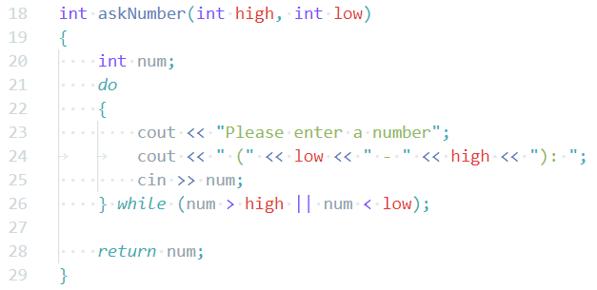
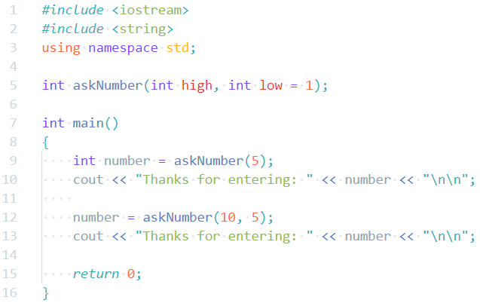
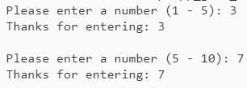

3
Тема: Функции и ссылки.
Повторение
inginirium.ru

Slide 4
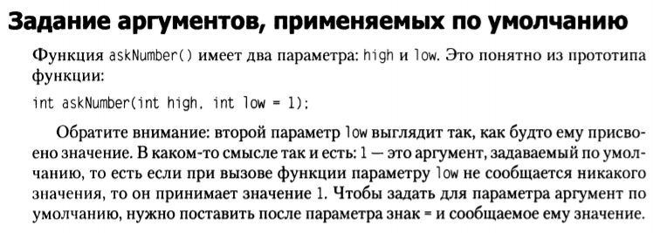

4
Тема: Функции и ссылки.
inginirium.ru

Slide 5
5
Тема: Функции и ссылки.
Использование ссылок
Ссылка является синонимом для переменной, на которую она ссылается. Все операции, которые вы совершаете со ссылкой, применяются и к переменной, на которую она указывает.
Знакомство с программой Referencing
Программа Referencing демонстрирует работу со ссылками. Программа объявляет и инициализирует переменную, в которой записывается счет, а затем создает ссылку, указывающую на эту переменную. Программа отображает счет, используя переменную и ссылку и тем самым демонстрируя, что в обоих случаях происходит обращение к одному и тому же значению.
inginirium.ru

Slide 6
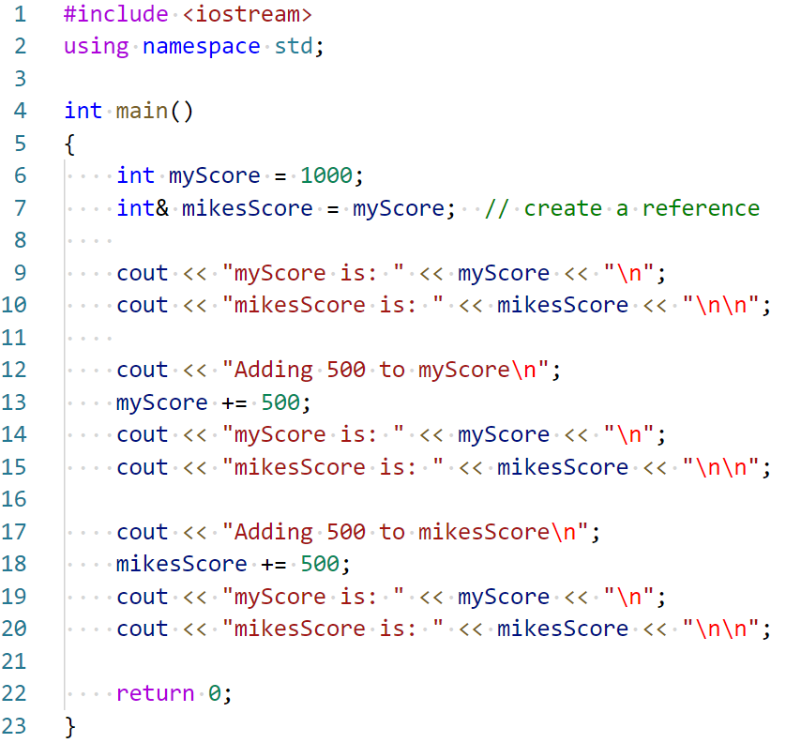
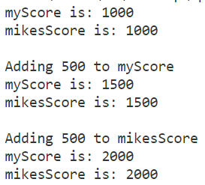
6
Тема: Функции и ссылки.
inginirium.ru

Slide 7
7
Тема: Функции и ссылки.
Ссылка mikesScore не содержит собственного целочисленного значения int, она - просто еще один способ доступа к тому значению int, которое записано в переменной myScore.
Чтобы объявить и инициализировать ссылку, для начала укажем тип значения, на которое будет указывать ссылка. После типа ставится ссылочный оператор(&), за ним идут имя ссылки, знак = и, наконец, та переменная, на которую указывает ссылка.
inginirium.ru

Slide 8
8
Тема: Функции и ссылки.
Чтобы лучше представлять себе ссылки, можно сравнить их с прозвищами или кличками. Допустим, у вас есть друг Юджин, который (кто бы сомневался) просит обращаться к нему по прозвищу Гибби (конечно, то еще прозвище, но если Юджин так хочет ... ). Итак, вы с другом приходите на вечеринку и можете называть его как Юджином, так и Гибби. Ваш друг - это всего один человек, но это не мешает вам обращаться к нему по-разному. Именно так взаимосвязаны переменная и ссылка на эту переменную. Можно получить значение, хранимое в переменной, применив либо имя этой переменной, либо имя ссылки, указывающей на данную переменную. Однако, как бы то ни было, старайтесь не называть переменную Eugene - так будет лучше.
inginirium.ru

Slide 9
Программирование на C++
Практическая часть
Функции и ссылки.
занятие 23
2020

Slide 10
10
Тема: Функции и ссылки.
В программе Swap определяются две переменные. В одной переменной будет содержаться мой неказистый результат, а в другой - поразительно высокий ваш. После отображения этих результатов программа вызывает функцию, которая меняет наши очки местами. Но, поскольку в функцию посылаются лишь копии набранных результатов, сами переменные-аргументы, в которых записаны эти очки, не изменяются. Далее программа вызывает еще одну функцию перестановки. На этот раз с помощью ссылок мы успешно меняем местами значения переменных аргументов - мне достается большой результат, а вам - маленький.
inginirium.ru

Slide 11
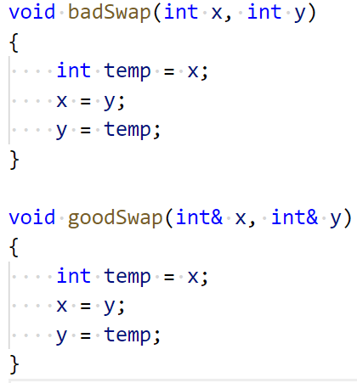
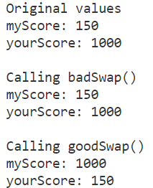
11
Тема: Функции и ссылки.
inginirium.ru

Slide 12
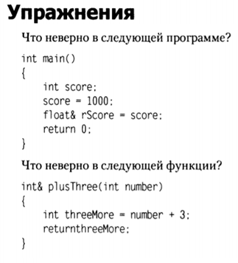
12
Тема: Функции и ссылки.
inginirium.ru

Slide 13
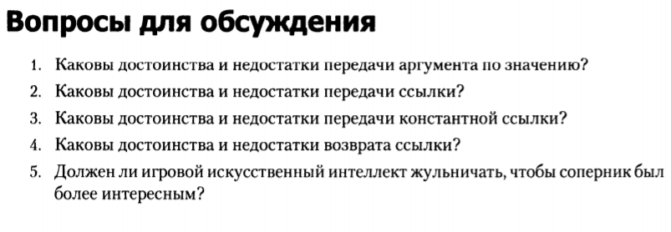
13
Тема: Функции и ссылки.
inginirium.ru

